Slide 1
Chương 2: Các thành phần cơ sở của Java
Các phần tử cơ sở của Java
Các kiểu dữ liệu trong Java
Khai báo, khởi tạo giá trị cho các biến trong Java
Các phép toán và các biểu thức
Truyền tham số và lời gọi hàm
Các câu lệnh trong java
  Các câu lệnh nhập xuất dữ liệu qua các thiết bị vào ra chuẩn
  Các câu lệnh điều khiển trong java
  Ngoại lệ và xử lý ngoại lệ trong java
@ nuinvtnu_2020
Lập trình (HĐT với) Java

Slide 2
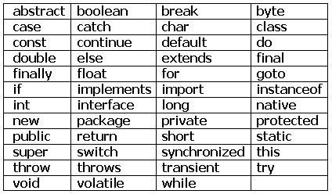
TỪ KHÓA (keyword)
@ nuinvtnu_2020
Lập trình (HĐT với) Java

Slide 3
TỪ KHÓA (keyword)
Từ khóa cho các kiểu dữ liệu cơ bản : byte, short, int, long, float, double, char, boolean.
Từ khóa cho phát biểu lặp: do, while, for, break, continue.
Từ khóa cho phát biểu rẽ nhánh: if, else, switch, case, default, break.
Từ khóa đặc tả đặc tính một method: private, public, protected, final, static, abstract, synchronized.
Hằng (literal): true, false, null.
Từ khóa liên quan đến method: return, void.
Từ khoá liên quan đến package: package, import.
Từ khóa cho việc quản lý lỗi: try, catch, finally, throw, throws.
Từ khóa liên quan đến đối tượng: new, extends, implements, class, instanceof, this, super.
@ nuinvtnu_2020
Lập trình (HĐT với) Java

Slide 4
Các ký tự định dạng xuất dữ liệu (Escape sequences)
Escape Sequence | Mô tả
\n | Xuống dòng mới
\r | Chuyển con trỏ đến đầu dòng hiện hành
\t | Chuyển con trỏ đến vị trí dừng Tab kế tiếp (ký tự Tab)
\\ | In dấu \
\’ | In dấu nháy đơn (’)
\’’ | In dấu nháy kép (’’)
@ nuinvtnu_2020
Lập trình (HĐT với) Java

Slide 5
ĐỊNH DANH (identifier)
Định danh là dùng biểu diễn tên của biến, của phương thức, của lớp.
Trong Java, định danh có thể sử dụng ký tự chữ, ký tự số và ký tự dấu.
Ký tự đầu tiên phải là ký tự chữ, dấu gạch dưới (_), hoặc dấu dollar ($).
Có sự phân biệt giữa ký tự chữ hoa và chữ thường.
Ví dụ: Hello, _prime, var8, tvLang
@ nuinvtnu_2020
Lập trình (HĐT với) Java

Slide 6
BIẾN (variable)
Biến là vùng nhớ dùng để lưu trữ các giá trị của chương trình.
Mỗi biến gắn liền với một kiểu dữ liệu và một định danh duy nhất gọi là tên biến.
Tên biến thông thường là một chuỗi các ký tự (Unicode), ký số.
Tên biến phải bắt đầu bằng một chữ cái, một dấu gạch dưới hay dấu dollar.
Tên biến không được trùng với các từ khóa (xem lại các từ khóa trong java).
Tên biến không có khoảng trắng ở giữa tên.
Trong java, biến có thể được khai báo ở bất kỳ nơi đâu trong chương trình.
@ nuinvtnu_2020
Lập trình (HĐT với) Java

Slide 7
BIẾN (variable)
Cách khai báo
<kiểu_dữ_liệu> <tên_biến>;
<kiểu_dữ_liệu> <tên_biến> = <giá_trị>;
Gán giá trị cho biến
<tên_biến> = <giá_trị>;
Biến công cộng (toàn cục): là biến có thể truy xuất ở khắp nơi trong chương trình, thường được khai báo dùng từ khóa public, hoặc đặt chúng trong một class.
Biến cục bộ: là biến chỉ có thể truy xuất trong khối lệnh nó khai báo
@ nuinvtnu_2020
Lập trình (HĐT với) Java

Slide 8
KIỂU DỮ LIỆU (data type)
Kiểu dữ liệu:
  Kiểu dữ liệu cơ sở (Primitive data type)
  Kiểu dữ liệu tham chiếu hay dẫn xuất (reference data type)
  Kiểu dữ liệu cơ sở của Java bao gồm các nhóm sau: số nguyên, số thực, ký tự, kiểu luận lý (logic)
  Kiểu dữ liệu tham chiếu là các kiểu dữ liệu đối tượng. Ví dụ như: String, Byte, Character, Double, Boolean, Integer, Long, Short, Font,… và các lớp do người dùng định nghĩa.
@ nuinvtnu_2020
Lập trình (HĐT với) Java

Slide 9
KIỂU DỮ LIỆU CƠ SỞ (primitive type)
Kiểu cơ sở
Kiểu luận lý
Kiểu ký tự
Kiểu số
kiểu nguyên
kiểu thực
boolean
char
byte
short
int
long
float
double
@ nuinvtnu_2020
Lập trình (HĐT với) Java

Slide 10
KIỂU DỮ LIỆU CƠ SỞ
Kiểu số nguyên
Kiểu số thực
Kiểu | Kích thước | Khoảng giá trị
byte | 8 bits | -256…255
short | 16 bits | -32768…32767
int | 32 bits | -2³²…2³² – 1
long | 64 bits | -2⁶⁴…2⁶⁴ – 1
Kiểu | Kích thước | Khoảng giá trị
float | 32 bits | -3.4e38…3.4e38
double | 64 bits | -1.7e308…1.7e308
@ nuinvtnu_2020
Lập trình (HĐT với) Java

Slide 11
Ví dụ: Viết chương trình nhập vào 2 số a=100.000.000.000, b=100.000.000.000; tính tổng 2 số a+b.
In kết quả ra màn hinh.
@ nuinvtnu_2020
Lập trình (HĐT với) Java

Slide 12
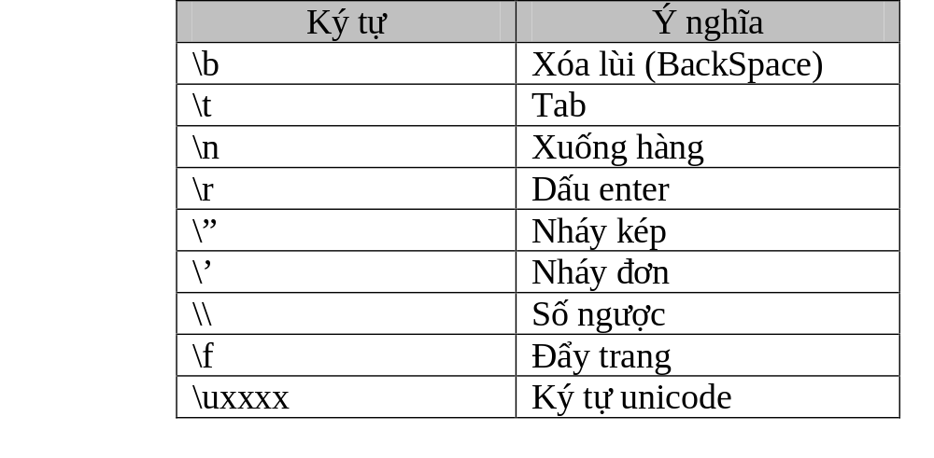
KIỂU DỮ LIỆU CƠ SỞ
Kiểu boolean: Nhận giá trị true hoặc false
Kiểu char: Kiểu ký tự theo chuẩn Unicode
  Một số hằng ký tự:
@ nuinvtnu_2020
Lập trình (HĐT với) Java

Slide 13
KIỂU DỮ LIỆU CƠ SỞ
Kiểu số nguyên
  Bốn kiểu số nguyên khác nhau là: byte, short, int, long
  Kiểu mặc định của các số nguyên là kiểu int
  Không có kiểu số nguyên không dấu
  Không thể chuyển biến kiểu int và kiểu boolean như trong ngôn ngữ C/C++
  VD: int x = 0;
  long y=100;
  int a=1,b,c;
@ nuinvtnu_2020
Lập trình (HĐT với) Java

Slide 14
KIỂU DỮ LIỆU CƠ SỞ
Kiểu số nguyên:
  boolean b = false;
  if (b == 0)
  {
  System.out.println("Xin chao");
  }
  Lúc biên dịch, đoạn chương trình trên sẽ báo lỗi vì ta không được so sánh biến kiểu boolean với biến kiểu int.
@ nuinvtnu_2020
Lập trình (HĐT với) Java

Slide 15
KIỂU DỮ LIỆU CƠ SỞ
Một số lưu ý đối với các phép toán trên số nguyên:
Nếu hai toán hạng kiểu long thì kết quả là kiểu long.
Một trong hai toán hạng không phải kiểu long sẽ được
chuyển thành kiểu long trước khi thực hiện phép toán.
- Nếu hai toán hạng đầu không phải kiểu long thì phép
tính sẽ thực hiện với kiểu int.
- Các toán hạng kiểu byte hay short sẽ được chuyển sang kiểu int trước khi thực hiện phép toán.
@ nuinvtnu_2020
Lập trình (HĐT với) Java

Slide 16
KIỂU DỮ LIỆU CƠ SỞ
Kiểu dấu chấm động:
Kiểu float có kích thước 4 byte và giá trị mặc định là 0.0f
Kiểu double có kích thước 8 byte và giá trị mặc định là 0.0d
Khai báo và khởi tạo giá trị cho các biến kiểu dấu chấm động:
float x = 100.0/7;
double y = 1.56E6;
@ nuinvtnu_2020
Lập trình (HĐT với) Java

Slide 17
KIỂU DỮ LIỆU CƠ SỞ
Một số lưu ý với các phép toán trên số dấu chấm động:
- Nếu mỗi toán hạng đều có kiểu dấu chấm động thì phép toán chuyển thành phép toán dấu chấm động.
- Nếu có một toán hạng là double thì các toán hạng còn lại sẽ được chuyển thành kiểu double trước khi thực hiện phép toán.
- Biến kiểu float và double có thể ép chuyển sang kiểu dữ liệu khác (trừ kiểu boolean).
@ nuinvtnu_2020
Lập trình (HĐT với) Java

Slide 18
KIỂU DỮ LIỆU CƠ SỞ
Kiểu ký tự
  Biểu diễn các ký tự trong bộ mã Unicode
  2¹⁶ = 65536 ký tự khác nhau :
  từ '\u0000' đến '\uFFFF'
Kiểu luận lý (boolean)
  Hai giá trị: true hoặc false
  Giá trị mặc định: false
  Không thể chuyển thành kiểu nguyên và ngược lại
@ nuinvtnu_2020
Lập trình (HĐT với) Java

Slide 19
KIỂU DỮ LIỆU CƠ SỞ
Kiểu mảng
  Khai báo: int[] iarray; hoặc int iarray[];
  Cấp phát: iarray = new int[100];
  Khởi tạo:
    int[] iarray = {1, 2, 3, 5, 6};
    char[] carray = {‘a’, ‘b’, ‘c’};
  Chú ý: Luôn khởi tạo hoặc cấp phát mảng trước khi sử dụng
  Một số khai báo không hợp lệ:
    int[5] iarray;
    int iarray[5];
@ nuinvtnu_2020
Lập trình (HĐT với) Java

Slide 20
KIỂU DỮ LIỆU CƠ SỞ
Kiểu mảng
  Truy cập mảng
    iarray[3] = 0;
    carray[1] = ‘z’;
    Chú ý: Chỉ số của mảng được tính từ 0
  Lấy số phần tử mảng:
  iarray.length
@ nuinvtnu_2020
Lập trình (HĐT với) Java

Slide 21
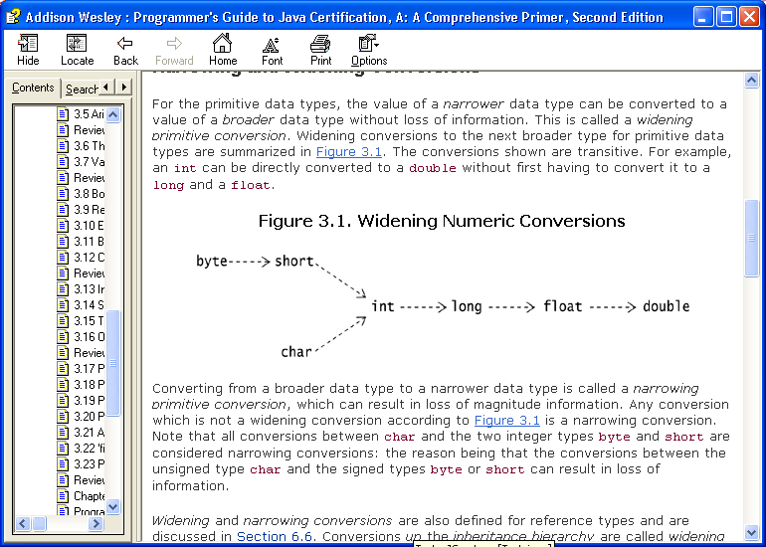
KIỂU DỮ LIỆU CƠ SỞ
Khi gặp phải sự không tương thích kiểu dữ liệu chúng ta phải tiến hành chuyển đổi kiểu dữ liệu cho biến hoặc biểu thức
@ nuinvtnu_2020
Lập trình (HĐT với) Java

Slide 22
KIỂU DỮ LIỆU CƠ SỞ
Toán tử ép kiểu:
  <tên biến> = (kiểu_dữ_liệu) <tên_biến>;
  float fNum = 2.2;
  int iCount = (int) fNum
Ép kiểu rộng (widening conversion): từ kiểu nhỏ sang kiểu lớn (không mất mát thông tin)
Ép kiểu hẹp (narrow conversion): từ kiểu lớn sang kiểu nhỏ (có khả năng mất mát thông tin)
@ nuinvtnu_2020
Lập trình (HĐT với) Java

Slide 23
HẰNG (LITERAL)
Hằng là một giá trị bất biến trong chương trình
Tên hằng được đặt theo qui ước giống như tên biến
Tiếp vĩ ngữ: l, L, f, F, d, D
  int i=1;
  long i=1L;
Hằng ký tự: là một ký tự đơn nằm giữa 2 dấu nháy đơn.
@ nuinvtnu_2020
Lập trình (HĐT với) Java

Slide 24
HẰNG (LITERAL)
Hằng chuỗi: là tập hợp các ký tự được đặt giữa hai dấu nháy kép “”. Một hằng chuỗi không có ký tự nào là một hằng chuỗi rỗng.
    Ví dụ: “Hello Wolrd”
Lưu ý: Hằng chuỗi không phải là một kiểu dữ liệu cơ sở nhưng vẫn được khai báo và sử dụng trong các chương trình
Ví dụ: Nhập vào bán kính. Xây dựng chương trình tính chu vi và diện tích hình tròn. (hằng số π=3.14)
@ nuinvtnu_2020
Lập trình (HĐT với) Java

Slide 25
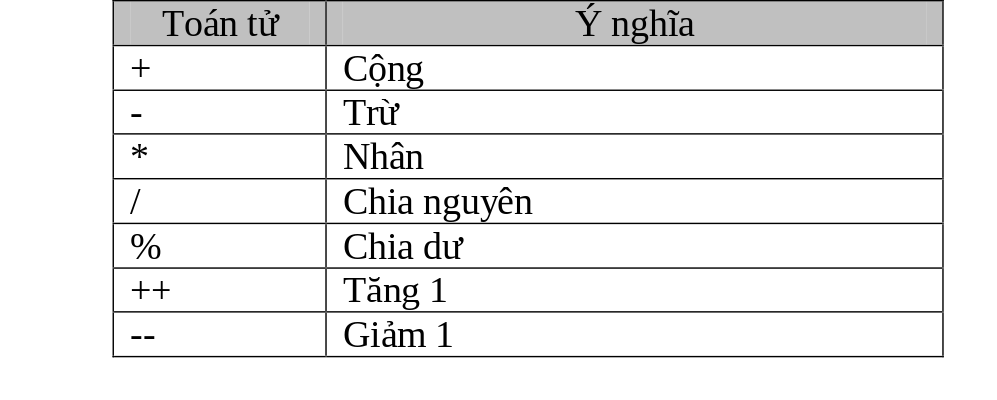
TOÁN TỬ (OPERATOR)
Toán tử số học
* Ví dụ: Viết chương trình nhập vào 2 số nguyên a,b từ bàn phím. In ra màn hình tổng, hiệu, tích, thương tương ứng của 2 số đó.
@ nuinvtnu_2020
Lập trình (HĐT với) Java

Slide 26
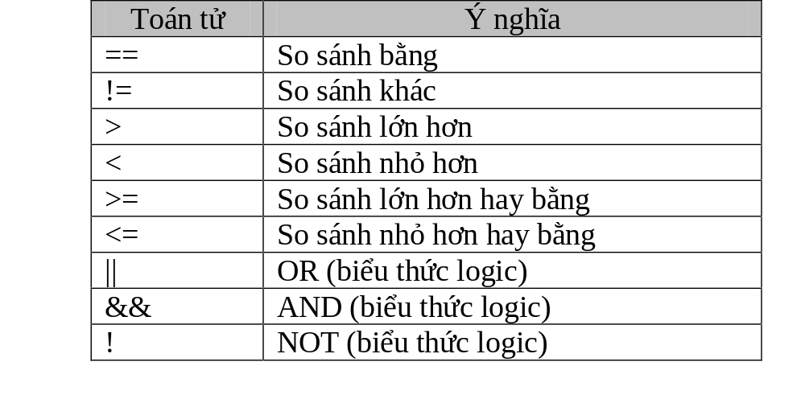
TOÁN TỬ (OPERATOR)
Toán tử quan hệ & logic
@ nuinvtnu_2020
Lập trình (HĐT với) Java

Slide 27
TOÁN TỬ (OPERATOR)
Toán tử gán (assignment)
Toán tử | Ví dụ | Giải thích
= | int c=3, d=5, c=4;
+= | c+=7 | c=c+7
-= | d-=4 | d=d-4
*= | e*=5 | e=e*5
/= | f/=3 | f=f/3
%= | g%=9 | g=g%9
@ nuinvtnu_2020
Lập trình (HĐT với) Java

Slide 28
TOÁN TỬ (OPERATOR)
Toán tử điều kiện
<điều kiện> ? <biểu thức 1> : < biểu thức 2>
int x = 10;
int y = 20;
int Z = (x<y) ? 30 : 40;
* Ví dụ: Ví chương trình tìm số nhất trong 2 số.
@ nuinvtnu_2020
Lập trình (HĐT với) Java

Slide 29
ĐỘ ƯU TIÊN CỦA CÁC PHÉP TOÁN
Độ ưu tiên của các phép toán trong ngôn ngữ Java cũng gần giống như ngôn ngữ C/C++. Thứ tự ưu tiên từ trái qua phải và từ trên xuống dưới như bảng sau:
1 | . | [] | ()
2 | ++ | -- | ! | ~
3 | * | / | %
4 | + | -
5 | << | >> | >>>
6 | < | > | <= | >=
7 | == | !=
8 | &
9 | ^
10 | &&
11 | ||
12 | ?:
13 | =
@ nuinvtnu_2020
Lập trình (HĐT với) Java

Slide 30
MỘT VÍ DỤ VỀ PHÉP TOÁN
Ví dụ:
import java.lang.*;
import java.io.*;
class VariableDemo
{
static int x, y;
public static void main(String[] args)
{
x = 10;
y = 20;
int z = x+y;
System.out.println("x = " + x);
System.out.println("y = " + y);
System.out.println("z = x + y =" + z);
System.out.println("So nho hon la so:" +
Math.min(x, y));
char c = 80;
System.out.println("ky tu c la: " + c);
}
}
@ nuinvtnu_2020
Lập trình (HĐT với) Java

